Slide 1

Черные дыры
Самые загадочные объекты нашей Вселенной

Slide 2
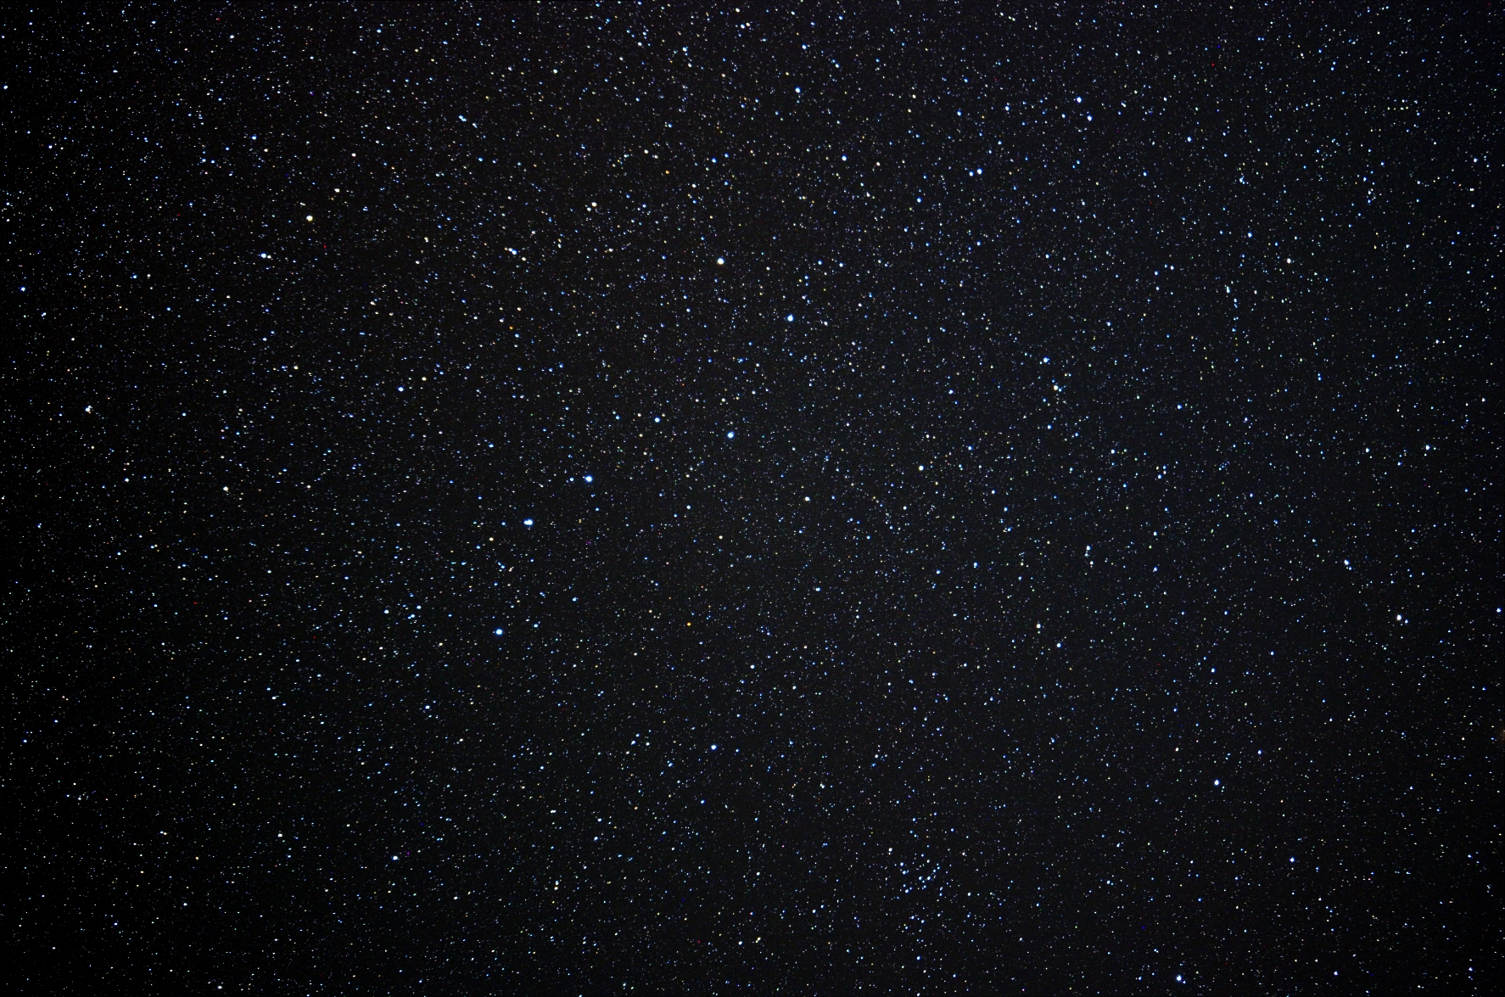
Содержание
1. Вступление
8. Квантовые черные дыры
2. Определение
9. Обнаружение черных дыр
3. История представлений о черных дырах
10. Белые дыры
11. Рекомендации
4. Образование черных дыр
5. Черные дыры звездных масс
6. Сверхмассивные черные дыры
7. Первичные черные дыры

Slide 3
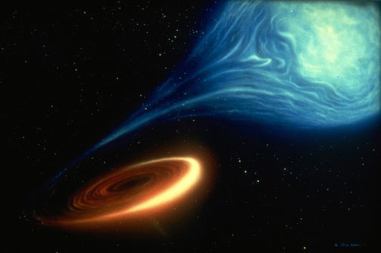
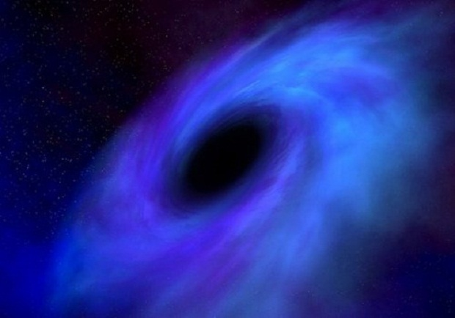
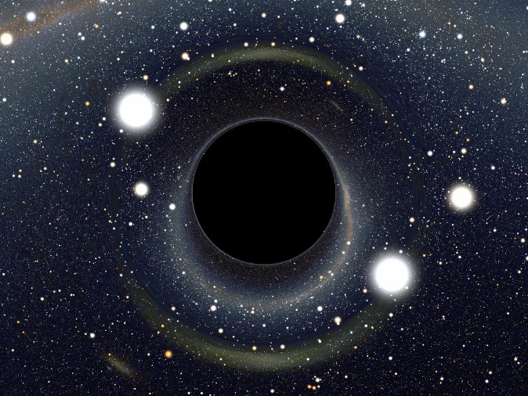



Вступление
Наверняка Вы не раз слышали о таких космических объектах как черные дыры. Уже не одно столетие они будоражат умы человечества, так как это одно из самых неосвоенных явлений Вселенной. Что же такое черная дыра?
1

Slide 4
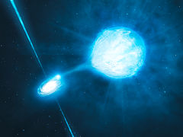
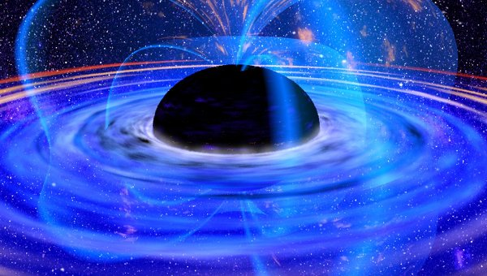
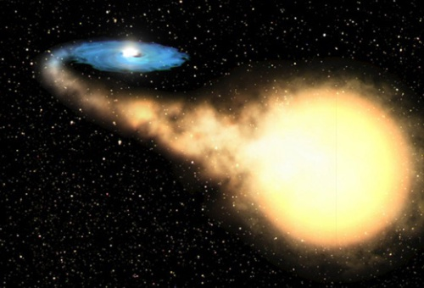
2
Определение
Черная дыра́ — область в пространстве-времени, гравитационное притяжение которой настолько велико, что покинуть ее не могут даже объекты, движущиеся со скоростью света, в том числе и лучи света.

Slide 5
3
В истории представлений о чёрных дырах условно можно выделить три периода
1
Начало первого периода связано с опубликованной в 1784 году работой Джона Мичелла, в которой был изложен расчёт массы для недоступного наблюдению объекта.
2
Второй период связан с развитием общей теории относительности, стационарное решение уравнений которой было получено Карлом Шварцшильдом в 1915 году.
3
Публикация в 1975 году работы Стивена Хокинга, в которой он предложил идею об излучении чёрных дыр, начинает третий период.

Slide 6
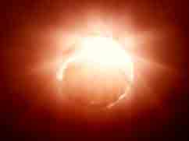
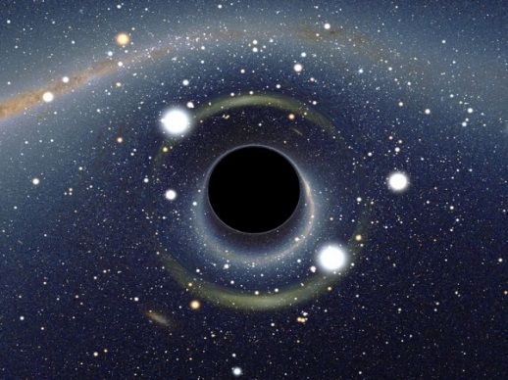
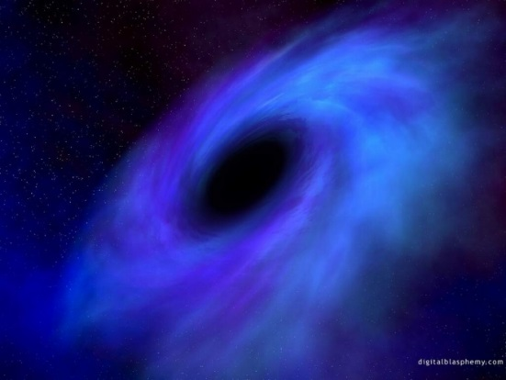
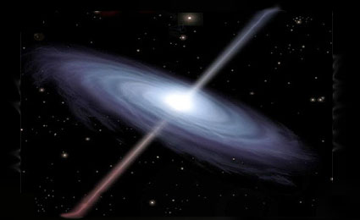
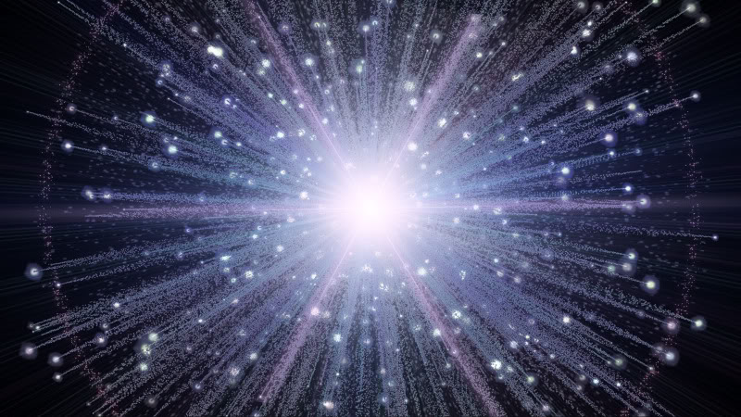
Как образуются черные дыры
4. Возникновение чёрных дыр в ядерных реакциях высоких энергий — квантовые чёрные дыры.
3. Формирование чёрных дыр в момент сразу после Большого Взрыва в результате флуктуаций гравитационного поля и/или материи. Такие чёрные дыры называются первичными.
1. Гравитационный коллапс (катастрофическое сжатие) достаточно массивной звезды на конечном этапе её эволюции.
2. Коллапс центральной части галактики или протогалактического газа. Современные представления помещают огромную чёрную дыру в центр многих, если не всех, спиральных и эллиптических галактик. Например в центре нашей Галактики находится чёрная дыра Стрелец A*!
4

Slide 7
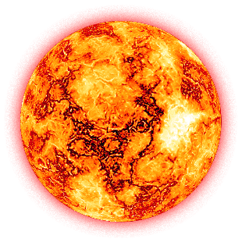
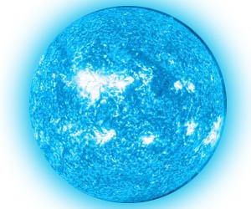
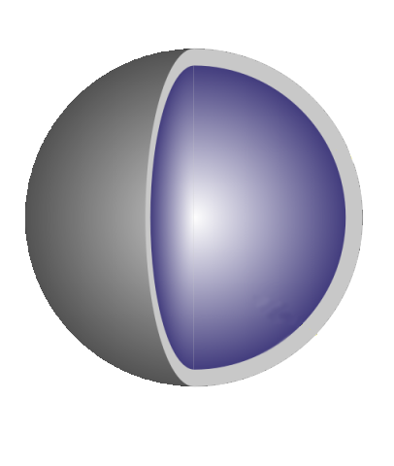
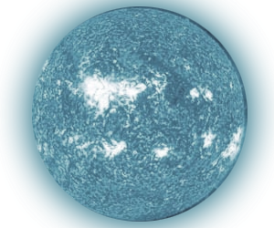
Чёрные дыры звёздных масс
Погасшая очень плотная звезда, состоящая в основном, в зависимости от массы, из гелия, углерода, кислорода, неона, магния, кремния или железа (основные элементы перечислены в порядке возрастания массы остатка звезды). Такие остатки называют белыми карликами, масса их ограничивается сверху пределом Чандрасекара.
Маленькая звезда
Белый карлик
Средняя звезда
Нейтронная звезда
Крупная звезда
5
Черная дыра

Slide 8
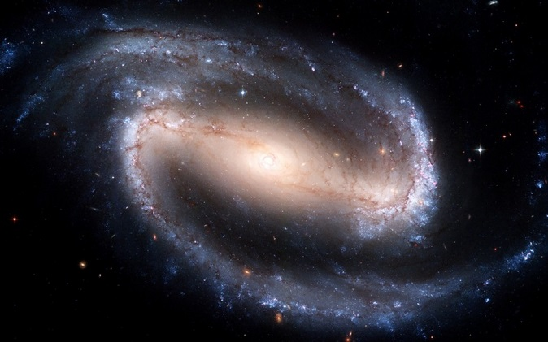
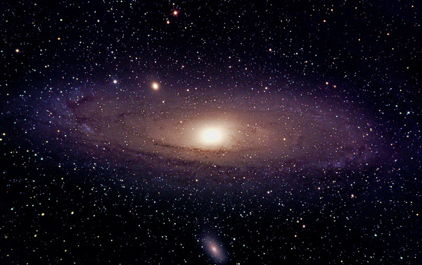
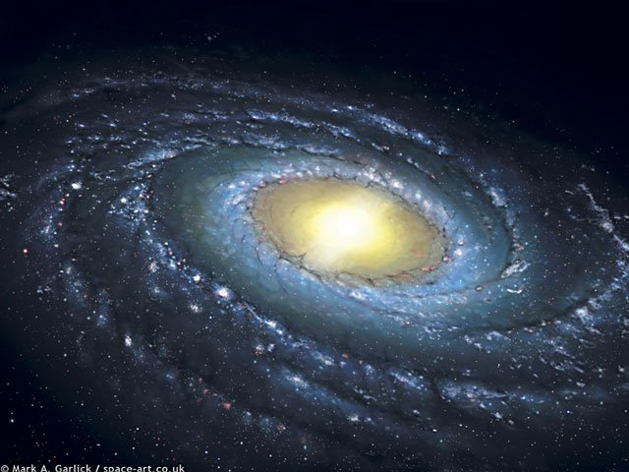
6
Сверхмассивные чёрные дыры
Разросшиеся очень большие чёрные дыры, по современным представлениям, образуют ядра большинства галактик. В их число входит и массивная чёрная дыра в ядре нашей галактики — Стрелец A*.
В настоящее время существование чёрных дыр звёздных и галактических масштабов считается большинством учёных надёжно доказанным астрономическими наблюдениями.

Slide 9
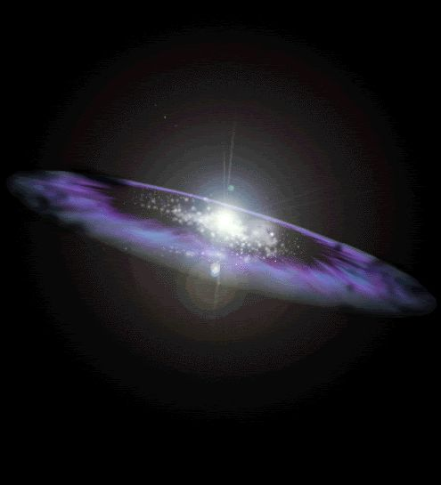
7
Первичные черные дыры
Первичные чёрные дыры в настоящее время носят статус гипотезы. Если в начальные моменты жизни Вселенной существовали достаточной величины отклонения от однородности гравитационного поля и плотности материи, то из них путём коллапса могли образовываться чёрные дыры. При этом их масса не ограничена снизу, как при звёздном коллапсе — их масса, вероятно, могла бы быть достаточно малой. Обнаружение первичных чёрных дыр представляет особенный интерес в связи с возможностями изучения явления испарения чёрных дыр.

Slide 10
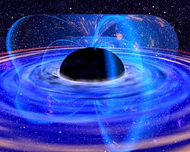
Квантовые чёрные дыры
Предполагается, что в результате ядерных реакций могут возникать устойчивые микроскопические чёрные дыры, так называемые квантовые чёрные дыры. Для математического описания таких объектов необходима квантовая теория гравитации. Однако из общих соображений весьма вероятно, что спектр масс чёрных дыр дискретен и существует минимальная чёрная дыра — планковская чёрная дыра. Её масса — порядка 10(в -5 степени, г), радиус — 10(в -35 степени, м) Комптоновская длина волны планковской чёрной дыры по порядку величины равна её гравитационному радиусу.
8

Slide 11

Обнаружение чёрных дыр
На данный момент учёными обнаружено около тысячи объектов во Вселенной, которые причисляются к чёрным дырам. Всего же, предполагают учёные, существует десятки миллионов таких объектов.
В настоящее время единственный достоверный способ отличить чёрную дыру от объекта другого типа состоит в том, чтобы измерить массу и размеры объекта и сравнить его радиус с гравитационным радиусом, который задаётся формулой
где G — гравитационная постоянная, M — масса объекта, c — скорость света.
9

Slide 12
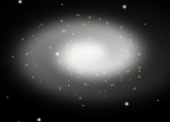
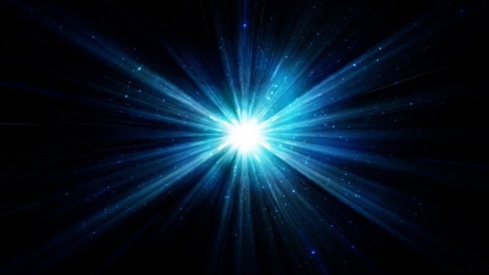
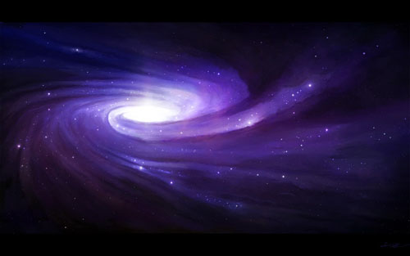
10
Белые дыры
Бе́лая дыра́ — гипотетический физический объект во Вселенной, в область которого ничто не может войти. Белая дыра является временно́й противоположностью чёрной дыры.
Теоретически предполагается, что белые дыры могут образовываться при выходе из-за горизонта событий вещества чёрной дыры, находящейся в обратном направлении термодинамической стрелы времени.
На сегодняшний день неизвестны физические объекты, которые можно достоверно считать белыми дырами, также неизвестны теоретически механизмы их образования помимо реликтового — сразу после Большого взрыва, а также нет предпосылок по методам их поиска (в отличие от сверхмассивных чёрных дыр, которые должны находиться, например, в центрах крупных спиральных галактик).
Израильские астрономы Алон Реттер и Шломо Хеллер предполагают, что аномальный гамма-всплеск GRB 060614, который произошёл в 2006 году, был «белой дырой».

Slide 13
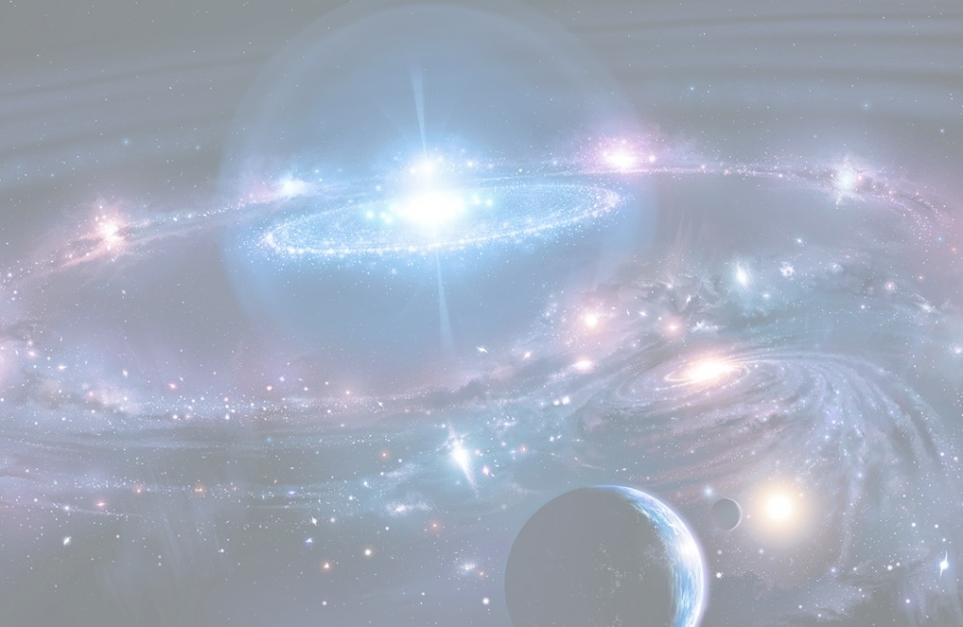
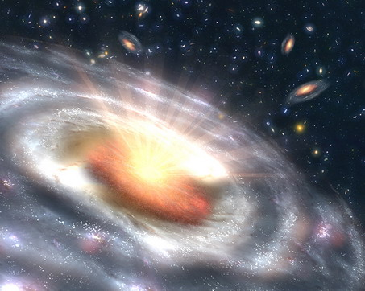


11
Рекомендации
Конечно в этой презентации мы предоставили самые основные моменты, которые нужно знать о черных дырах. Более подробно Вы сможете узнать из таких источников:
http://ru.wikipedia.org/wiki/Чёрная_дыра
BBC – сверхмассивные черные дыры

Slide 14
Спасибо за внимание

